Slide 1
Breaking News aus San Antonio 2017 Neue Substanzen und Neues in der Therapie des metastasierten Mammakarzinoms individuelle Auswahl

Slide 2
Breaking News aus San Antonio 2017 Neue Substanzen und Neues in der Therapie des metastasierten Mammakarzinoms
Evidenz lokaler Behandlungen
HR+ Her2 negativ:
CDK4/6 Inhibitoren: Monaleesa 7
Daten zur Behandlung der älteren Patientin
Daten aus dem Registernetzwerk PRAEGNANT
Langzeitdaten SWOG und Subgruppenauswertung Falcon, First und Confirm
Ausgwählte Neue Substanzen
Her2 positiv
Neue Kombination in Studien
HR- Her 2 negativ
Parpinhibitoren ( Vortrag Fr. Prof. Schmutzler, Familiäre Brustkrebserkrankung)
Neue Kombinationen in Studien:
IMO132
- Ausblick in die Zukunft

Slide 3
Gibt es eine gerechtfertigte Evidenz der lokalen Therapie beim oligometastatischen Mammakarzinom ?
Fakten:
Bis zu 50% der metastasierten Frauen, die in Studien eingeschlossen wurden,hatten Oligometastasen
Bei 6% dieser Patientinnen war es die Erstdiagnose
Frage:
Ist die Operation bzw.
Behandlung (z.B. Radiatio)
- der Metastasen
- des Primarius
ein potentiell kurativer Ansatz?

Slide 4
Daten zur Resektion von Lungen-und Lebermetastasen

Slide 5
Daten zur SBRT von Oligometastasen
Lokale Therapie durch verschiedene Methoden machbar
Die weitverbreitete Umsetzung ohne reife Daten
Viele Fragen offen
Die vorliegenden Daten unterstützen die Annahme, dass das OS verbessert werden kann
Mangelnde Daten zur Biologie bzw Biomarker

Slide 6
Lokale Therapie des Primarius in der metastasierten Situation

Slide 7
Lokale Therapie des Primarius in der metastasierten Situation
Lokale Therapie möglich:
bei guter systemischer Kontrolle
und Wunsch bzw. palliativer lokaler Kontrolle
unter Aufklärung des nicht bewiesenen OS Vorteils

Slide 8
Breaking News aus San Antonio 2017 Neue Substanzen und Neues in der Therapie des metastasierten Mammakarzinoms
HR+ Her2 negativ:
CDK4/6 Inhibitoren: Monaleesa 7
Daten zur Behandlung der älteren Patientin
Beispiel-Daten aus dem Registernetzwerk PRAEGNANT
Langzeitdaten SWOG und Subgruppenauswertung Falcon, First und Confirm
Ausgwählte Neue Substanzen (SERD : GDC 027, Dicker, abstract No PD 5-10)

Slide 9
Real World Daten zum OS des MBC ESME
 | JAHR | der | DIAGNOSE
OS (m) | 2008 | 2009 | 2010 | 2011 | 2012 | 2013
HR+Her2- N=9908 | 43,7 | 42,0 | 40,9 | 42,0 | 44,5 | 40,3
HER 2+ N=2861 | 38,6 | 42,3 | 40,1 | 42,3 | 51,1 | Not reached
HR-Her2- N=2317 | 15,1, | 15,1 | 14,7 | 14,0 | 13,9 | 14,1
S. DelalongeASCO 2017

Slide 10
Neue Therapieoptionen für das HR+ metastasierte Mammakarzinom
Kombinationsbehandlungen zur Überwindung der endokrinen Resistenz

Slide 11
Cyclin-Dependant Kinase 4/6 Inhibitoren
EMA 2016 2017 offen
Zulassung

Slide 13
First-line Ribociclib with Placebo combined with Goserelin and Tamoxifen or a non-steroidal aromatase inhibitor in premenopausal women with hormone receptor-positive, HER2-negative advanced breast cancer: Results from the randomized Phase III MONALEESA-7 trial
Tripathy D et al. Oral Session – General Session 2
Abstract No. GS2-05

Slide 14
MONALEESA-7 – Accrual and analysis details
672 patients randomized between December 2014 and August 2016
Data cut-off date: August 20, 2017 (318 events)
Median time from randomization to data cut-off date: 19.2 months
Ribociclib
Placebo
+ Tamoxifen
n=87
+ NSAI
n=248
+ Tamoxifen
n=90
+ NSAI
n=247
Full analysis set
Received treatment
n=335
Received treatment
n=337
Safety set
Goserelin included in all combinations.

Slide 15
MONALEESA 7 – PFS by endocrine therapy partner (investigator-assessed)
PFS (investigator assessment) | Tamoxifen |  | NSAI
 | Ribociclib arm n=87 | Placebo arm n=90 | Ribociclib arm n=248 | Placebo arm n=247
Number of events, n | 39 | 55 | 92 | 132
Median PFS, months (95% CI) | 22.1 (16.6–24.7) | 11.0 (9.1–16.4) | 27.5 (19.1–NR) | 13.8 (12.6–17.4)
Hazard ratio (95% CI) | 0.585 (0.387–0.884) |  | 0.569 (0.436–0.743)
Goserelin included in all combinations.

Slide 16
MONALEESA 7
Erste Studie zum Erstlinieneinsatz eines CDK4/6 Inhibitor ausschl. bei prämenopausalen Patientinnen
HR 0,55; PFS 24 vs. 13 Monate konsistent zu den Gesamtstudien
Benefit mit Tam vs. Al vergleichbar
Toxizitätsprofil entsprechend der Gesamtstudien
Lebensqualitätsanalyse signifikant günstiger für die Kombination mit Ribociclib

Slide 17
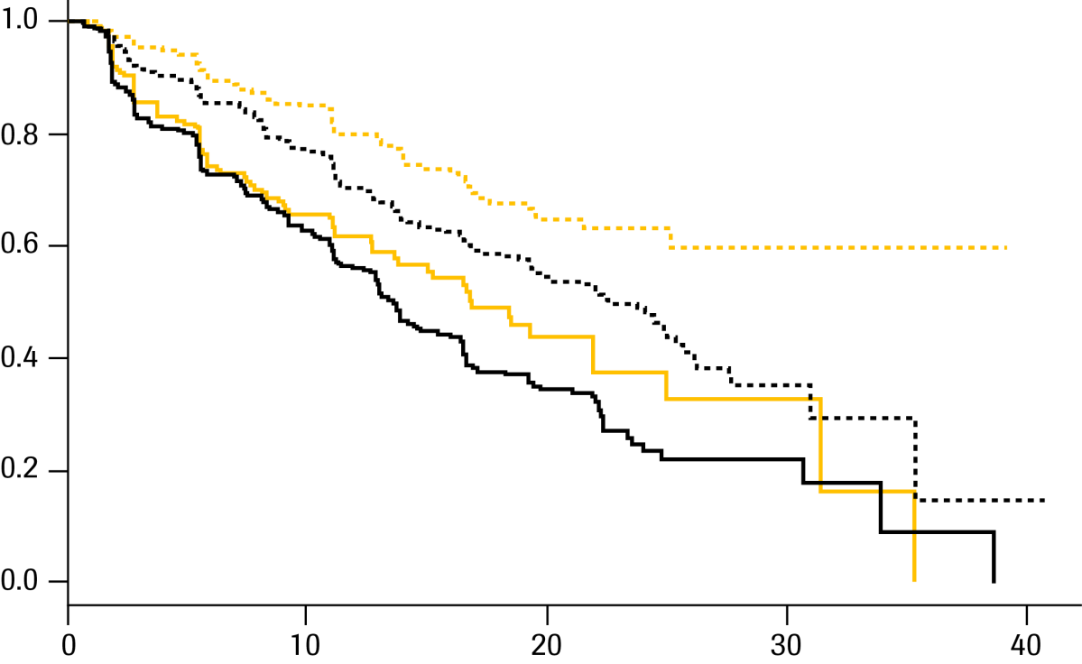
Efficacy of CDK4/6 inhibitors in patients ≥70
Einsatz der CDK 4/6 Inhibitoren bei Älteren Patientinnen
 | Median PFS (95% CI)
Age ≥70 CDK4/6 (n=280) | NR (25.1 months, NR)
Age <70 CDK4/6 (n=826) | 23.75 months (21.9, 25.4)
Age ≥70 AI only | 16.8 months (13.7, 21.9)
Age <70 AI only | 13.8 months (12.9, 14.7)
Over 70 CDK + NSAI
Over 70 NSAI
Under 70 CDK + NSAI
Under 70 NSAI
Progression free probability
HR 0.54 95% CI (0.47, 0.62)
Benefit gleich
Toxizitätsprofile mäßig erhöht
(Diarrhoe CTC 1-2 und Infektionen CTC1-4)
Dosisreduzierung ohne Ein-schränkung der Wirksamkeit
Months
No treatment difference across age subgroups.
Similar results with alternate age cut offs (>65, >75, etc.)

Slide 18
Factors associated with first line chemotherapy use in patients with hormone receptor positive, HER2 negative metastatic breast cancer – data from the PRAEGNANT breast cancer registry
Huober J et al. Poster Session 3 – Treatment: Advanced Endocrine Therapy
Abstract No. P3-11-07

Slide 19
Results
Distribution of the 4 therapy options:
Chemotherapy use already decreased before the availability of CDK4/6i.
After the availability of CDK4/6i, chemotherapy use decreased further, however it is evident, that most of the patients are recruited from the group of patients who previously were treated with antihormone monotherapy.
Distribution of first line treatment of HR+ HER2- patients over time
AH, Antihormone-Therapy.

Slide 20
Endokrine Kombinationstherapie in der 2. Linie
nach Relapse der endokrinen Monotherapie

Slide 21
Updates von Falcon First und Confirm Viszerale Metastasierung versus non viszerale Metastasierung
In allen drei Studien besserer Effekt für Fulvestrant bei der non-VM vs VM
Welche biologische Erklärung gibt es dafür?
Ist das ein Effekt der Substanzgruppe ( weitere SERDs)?
Sind diese Daten hilfreich für die Entscheidung zur Mono bzw Kombinationstherapie?

Slide 22
„Vergleich“ der SWOG Studie ( endokrin naiiven Pat) zu Falcon: Mono (AI oder Fulvestrant oder Kombinationstherapie ?
Trial | Drugs studied | N | Log-rank P-Value | HR (95%CI) | Improvement in PFS
SWOG S0226 (EN) | Anastrozol vs Anastrozol +Fulvestrant | 414 | 0,002 | 0,73 | 12,7 vs 16,7 m
Falcon | Anastrozol vs Fulvestrant | 462 | 0,048 | 0,797 | 13,8 vs 16,6 m

Slide 23
Offene Fragen zur endokrinen Therapie des metastasierten Mammakarzinoms: Gibt es eine optimale endokrine Sequenz? Sollte in der Erstlinienbehandlung immer ein CDK4/6i gegeben werden?
Monotherapie:
weiterhin eine valide Option
- Hohe PFS Daten im follow up bei endokrin naiven Pat
-Falcon und First zeigen eine Überlegenheit von Fulvestrant zum AI
(Subgruppenanalyse beachten)
(kein head to head Vergleich SERD zu AI+CDK4/6)
CDK4/6 + endokrine Therapie:
Effektiv in erster und zweiter Linie
Overall Daten noch ausstehend
Prä-und postmenopausale Patientinnen
NW-profil gut zu betreuen, Lebensqualitätsverbesserung
Exemestan) und Everolimus:
Effektiv nach progress unter endokriner Therapie
( in Zukunft Fulvestrant? Manta trial (Vistusertib)
Es fehlen Biomarker zur Festlegung: Berücksichtigung vom DFS, AZ/EZ, Metastasierungsmuster, Lebensqualität,Präferenz der Pat nach Aufklärung

Slide 24
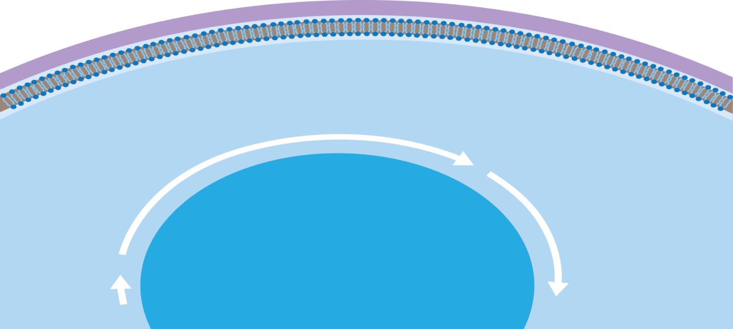
Targets des HR+, Her2 – metastasierten Mammakarzinoms
Micro-enviremnt
EXEMESTAN
Receptor
tyrosine kinase
PIP2
PIP3
Estrogen
FULVESTRANT & TAMOXIFEN
PTEN
LETROZOL & ANASTROZOL
Estrogen receptor
PI3K
AKT
mTOR
S6K
Restriction point
ALPELISIB, BUPARLISIB, PICTILISIB, & TASELISIB
EVEROLIMUS
Tumor growth and proliferation
Angiogenesis
Inhibition of apoptosis
CDK4/6
Cyclin D
Cell cycle
G1
PALBOCICLIB, RIBOCICLIB
RB
E2F
Gene transcription eg, Cyclin D and E2F
ABEMACICLIB
Cell cycle
progression
G1/S

Slide 25
Auswahl an neuen Kombinationsmöglichkeiten bzw neuen Substanzen HR+ Her2-
SERDs (oral) | GDC0927 Elaastrant AZD9496 | Dickler | Poster SABCS 2017, LSZ 102abstract | Phase1 | Tumorakt. bei stark vorbeh.+ESR1 Mut. Verträglich-keit gut Offene Studie Köln
M-Tor AKT inhib. PTEN | Vistusertib | P.Schmidt | Manta studie SABCS2017 |  | Neg. Studie Fulv.+Ever. effektiver
CDK 4/6i + Immuncheckpointinhibitoren | Avelumab Weitere Komb. (H.Rugo) | E.Mayer | Pace trial Fulv.+/-CDK4/6 +/- Avelumab 2.Linie nach CDK4/6 | Phase2 | Immuncheckpoint-i Geringer benefit mono

Slide 26
Breaking News aus San Antonio 2017 Neue Substanzen und Neues in der Therapie des metastasierten Mammakarzinoms
Her2 positiv
Neue Kombinationen in Studien: Was können wir verbessern??
M.Piccart SABCS 2017

Slide 27
Aktueller Standard nach mehr als 10 Jahren
M.Piccart SABCS 2017

Slide 28
Aktueller Standard nach mehr als 10 Jahren und immer neue offene Fragen...
M.Piccart SABCS 2017

Slide 29
Verbesserung durch neue Substanzen/neue Kombinationen??
Anti-Her2+ CDK4/6 Inhibitor
+Immuncheckpointinhibitoren
M.Piccart SABCS 2017

Slide 30
Targeting Micro-environment
Bi-spezifische AK s
PI3K+
mTor i
CDK4/6 i

Slide 31
PATINA Studie Endokrine Resistenz der triple positiven BC.....
Induktionstherapie

Slide 32
PANACEA Studie Kombination Immuncheckpoint-I + Her2 gerichtete Therapie
IBCSG 45-13/BIG 4-13/KEYNOTE-014
Phase Ib
Pembrolizumab
2 mg/kg and 10 mg/kg IV +
Trastuzumab Q3W
Phase II
Pembrolizumab 200mg IV +
Trastuzumab Q3W
Patients
Centrally confirmed HER2+
ECOG 0–1
Tumor biopsy sample <1yr
Measurable disease RECIST 1.1
No limit of prior systemic treatment
Documented PD on Trastuzumab or TDM-1
PD-L1+
Protocol specified follow-up.
Treatment until progression, toxicity, patient withdrawal, investigator decision, or maximum 2 years
Phase II
Pembrolizumab 200 mg IV +
Trastuzumab Q3W
PD-L1-

Slide 33
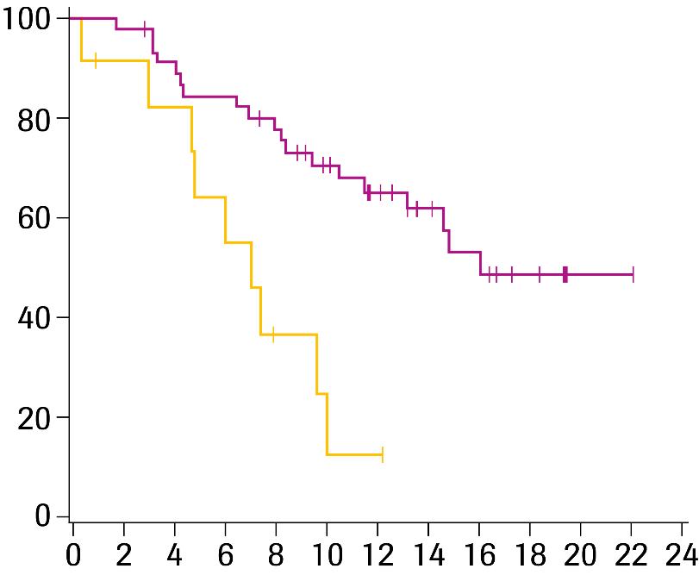
PANACEA – Results
PFS and OS by PD-L1 Status
PFS
Median, months (90% Cl)
PD-L1 pos: 2.7 (2.6 to 4.0)
PD-L1 neg: 2.5 (1.4 to 2.7)
12-month PFS (90% Cl)
PD-L1 pos: 13% (6% to 22%)
PD-L1 neg: 0
OS
Median, months (90% Cl)
PD-L1 pos: 16.1 (13.1 to ∞)
PD-L1 neg: 7.0 (4.9 to 9.8)
12-month OS (90% Cl)
PD-L1 pos: 65% (52% to 76%)
PD-L1 neg: 12% (1% to 36%)
Percent alive
Percent alive & progression-free
PD-L1 Positive
PD-L1 Negative
PD-L1 Positive
PD-L1 Negative
P=0.07
P=0.0006
Months after first dose
Months after first dose
Number at risk
PD-L1 pos.
PD-L1 neg.
46
12
18
2
8
0
5
0
4
0
3
0
2
0
46
12
41
9
34
3
21
1
12
0
4
0
3
0

Slide 34
PANACEA Ergebnisse
sTILs ≥5% as Potential Predictive Marker: PD-L1 Positive Cohort
Nicht alle Patientinnen nach aktuellem Standard vorbehandelt (viele kein T-DM1)
Geringe Ansprechrate
PD-L1 als Prädiktor nicht ausreichen

Slide 35
Breaking News aus San Antonio 2017 Neue Substanzen und Neues in der Therapie des metastasierten Mammakarzinoms
HR- Her 2 negativ
Parpinhibitoren ( Vortrag Fr. Prof. Schmutzler, Familiäre Brustkrebserkrankung)
Neue Kombinationen in Studien
- Ausblick in die Zukunft

Slide 38
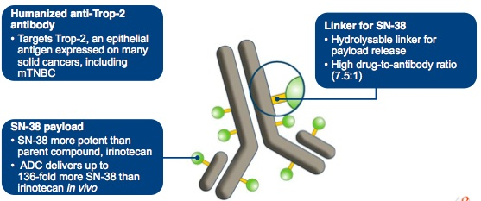
Mehr als 2 Vortherapien, Ansprechrate 30%

